Slide 1
教務處報告
教務主任/王志源

Slide 2
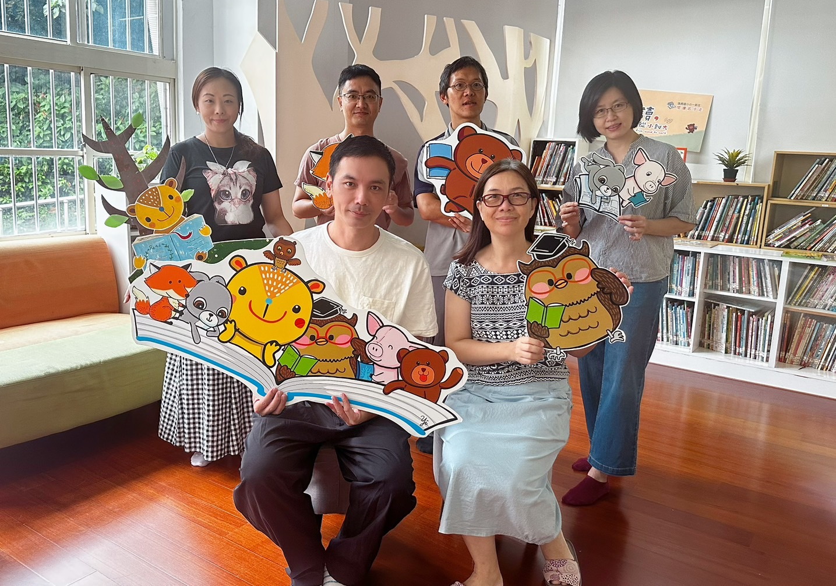
教務處成員介紹
處室成員 | 主責業務 | 分機
教務主任 | 處務統整 | 211
教學組長 | 排課、代課、公開授課、競賽活動、課後班……等。 | 212
課研組長 | 課程、研習…等 | 213
註冊組長 | 學籍管理、成績評量…等 | 214
資訊組長 | 資訊設備及相關業務 | 215
圖書館長 | 圖書館、閱讀推動業務 | 216

Slide 3
科普108課綱
簡單來說，十二年國教課綱，在108學年度上路，也就是108課綱
從過去強調學生學習「知識」與「能力」，加上「態度」，轉變成培養「素養」
分數不是唯一！！！
資料來源：教育部國教署108課綱資訊網

Slide 4
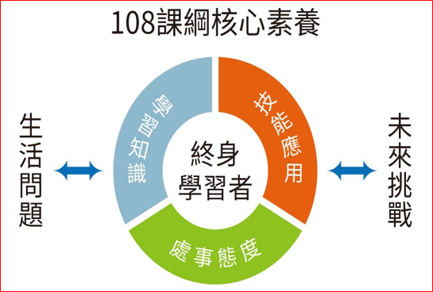
科普108課綱
「素養」到底是什麼？
素養代表「一個人為適應現在生活和面對未來挑戰，應該具備知識、能力和態度」
資料來源：教育部國教署108課綱資訊網

Slide 5
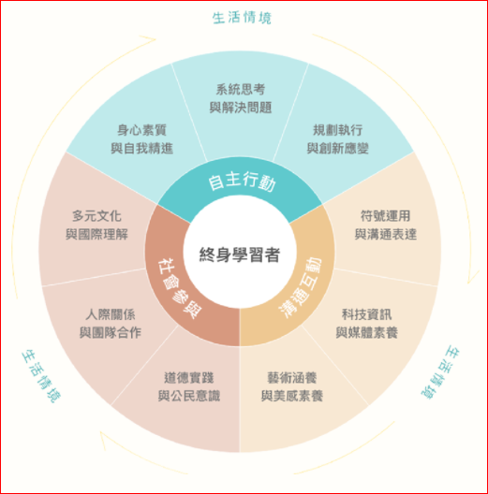
科普108課綱
具備素養的目標是培養學生成為「終身學習者」，可從核心素養的三面九項落實：
自主行動：個人為學習的主體
溝通互動：廣泛運用各種工具有效與他人及環境互動
社會參與：學習處理社會的多元性與合作及人際關係
關注學習與生活的結合，強調培養以人為本，成就每一個孩子
資料來源：教育部國教署108課綱資訊網

Slide 6
淺談校訂課程

Slide 7
淺談校訂課程
國語文(含母語)、數學、健康與體育、
校訂課程
部定課程
生活課程(有教科書)
復興我的家~學習新樂園、復興英閱繪
閱讀心&新世界
文宇宙、魔數樂園

Slide 8
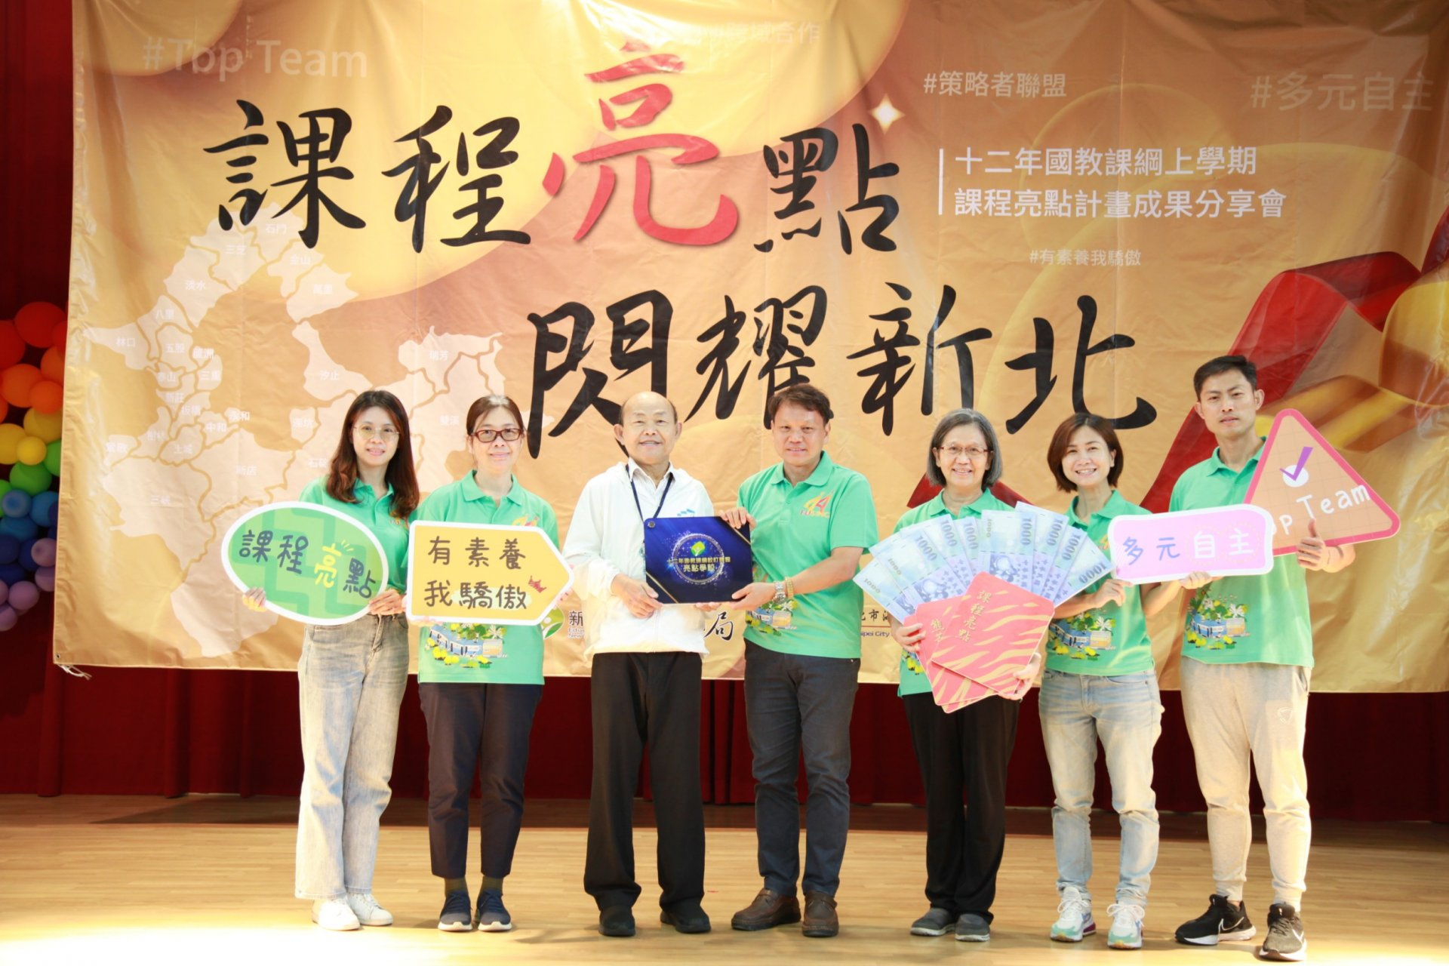
校訂課程亮點學校

Slide 9
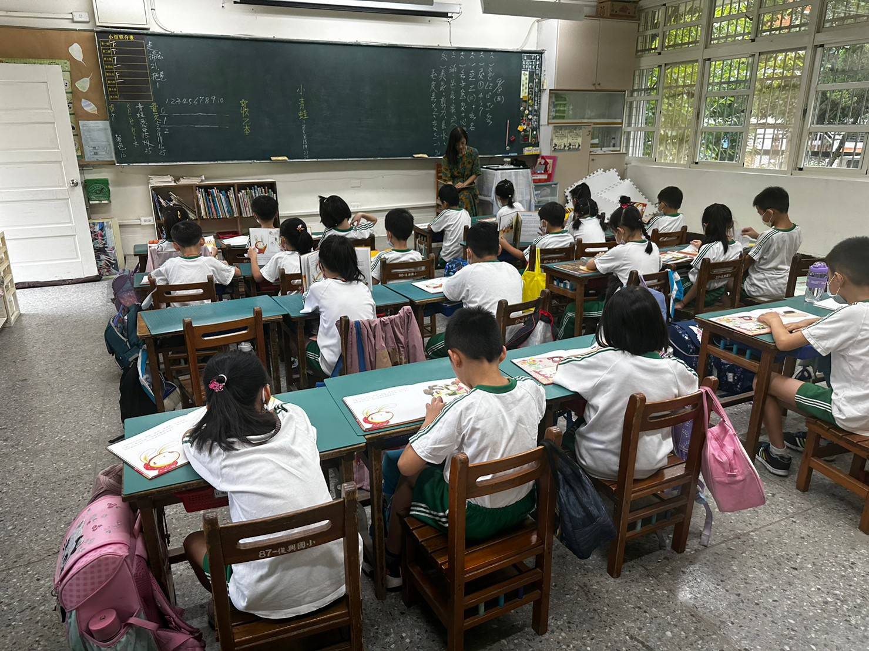
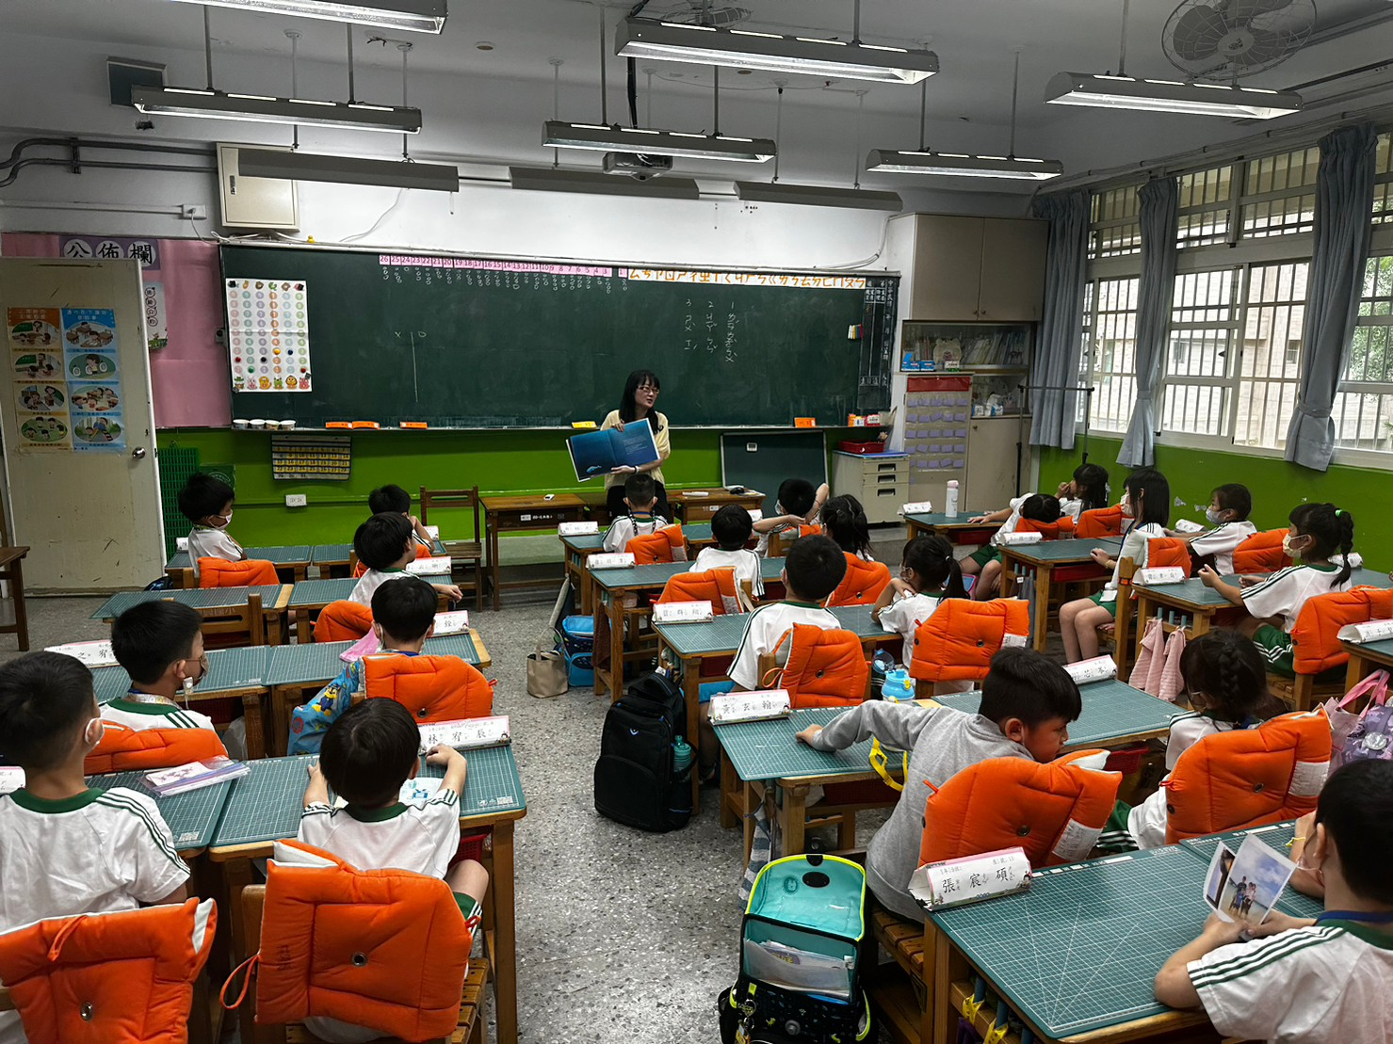
強調閱讀素養
108課綱重要素養：閱讀素養
吸收不同領域的文本與知識，學習更廣更深的內容
自主學習的重要能力
生活情境的描述性題目需閱讀理解和批判
每星期三、五晨讀10分鐘
每班藏書140本
每週輪一套書箱，全班共讀

Slide 10
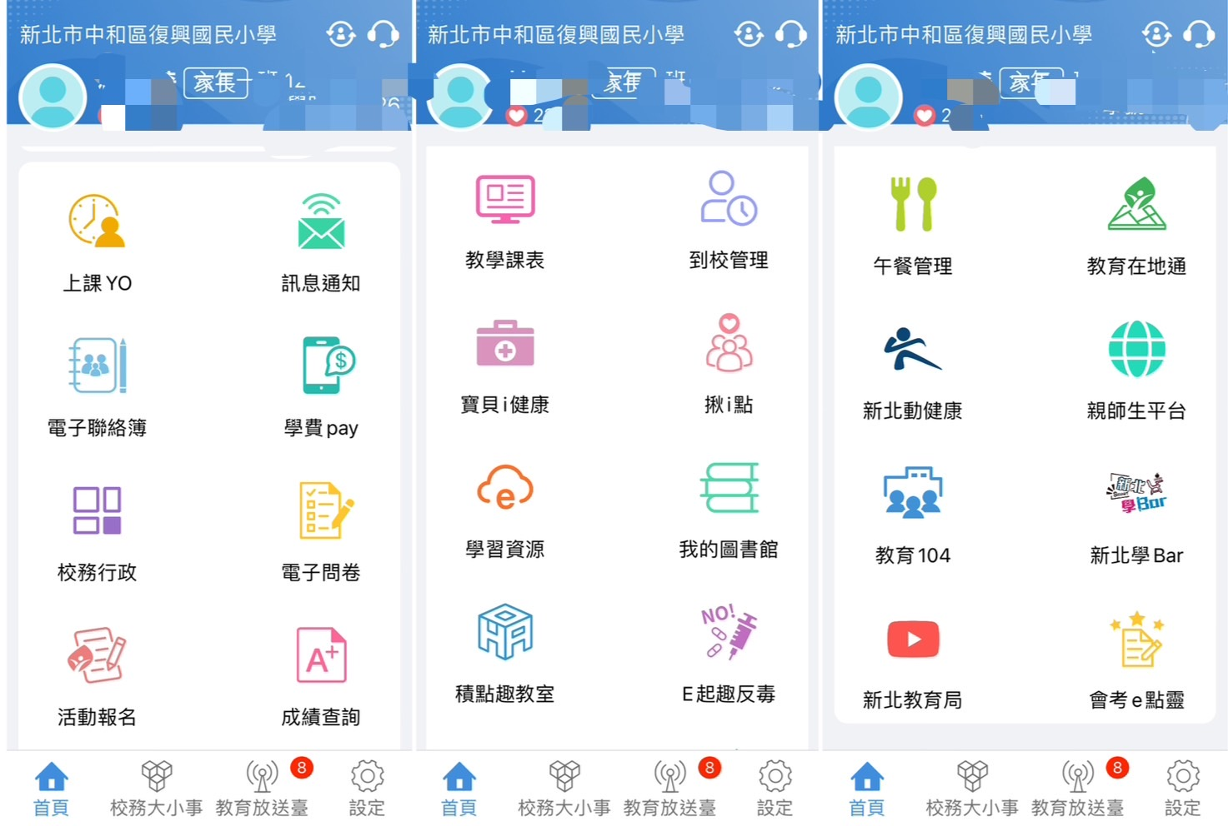
新北校園通

Slide 11
新北校園通

Slide 12
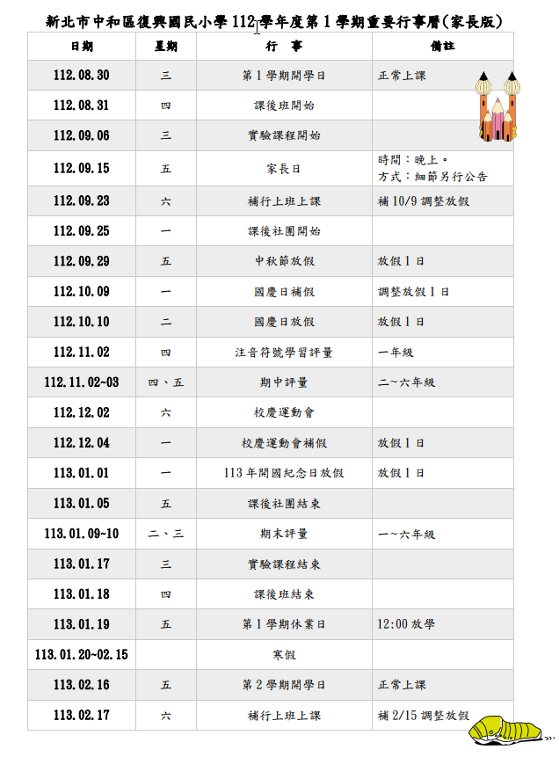
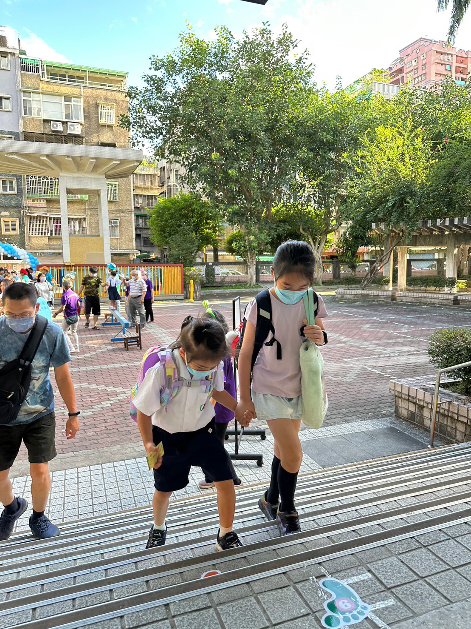
重要行事

Slide 13
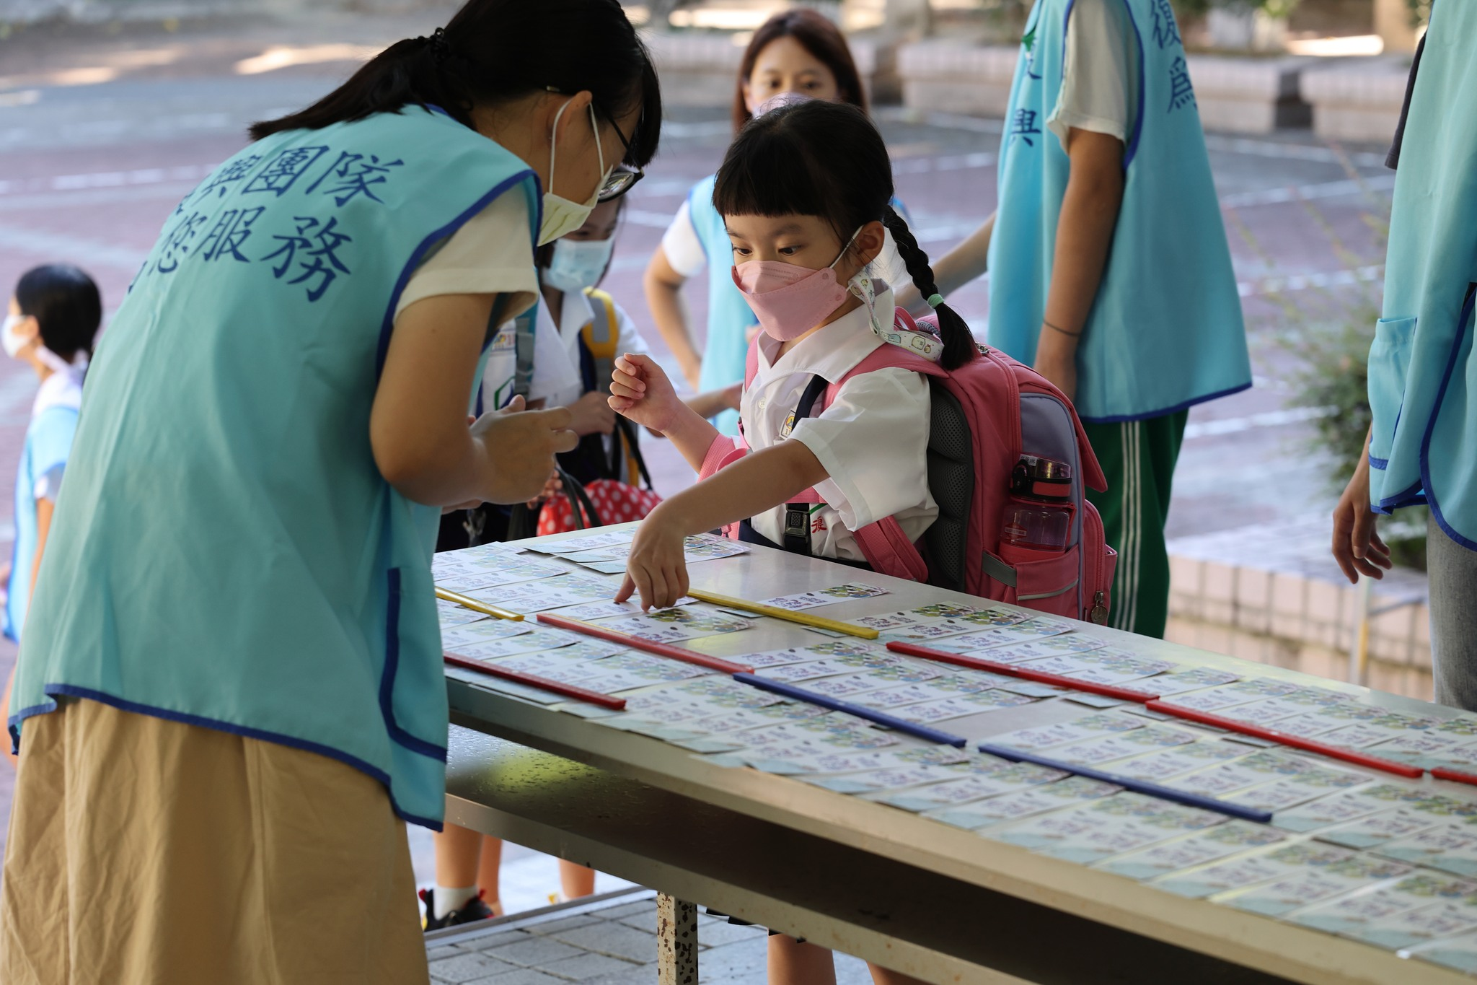
一起當孩子學習路上的教育合夥人
幫助孩子穩健自信地往前邁進！！

